Slide 1
TECHSECURE S.A. DE C.V
Integrantes:
Abel Azael Delgado Cervantes
Marcos Alberto Muñoz Ortiz
Angel Alan Moreno Maldonado

Slide 2
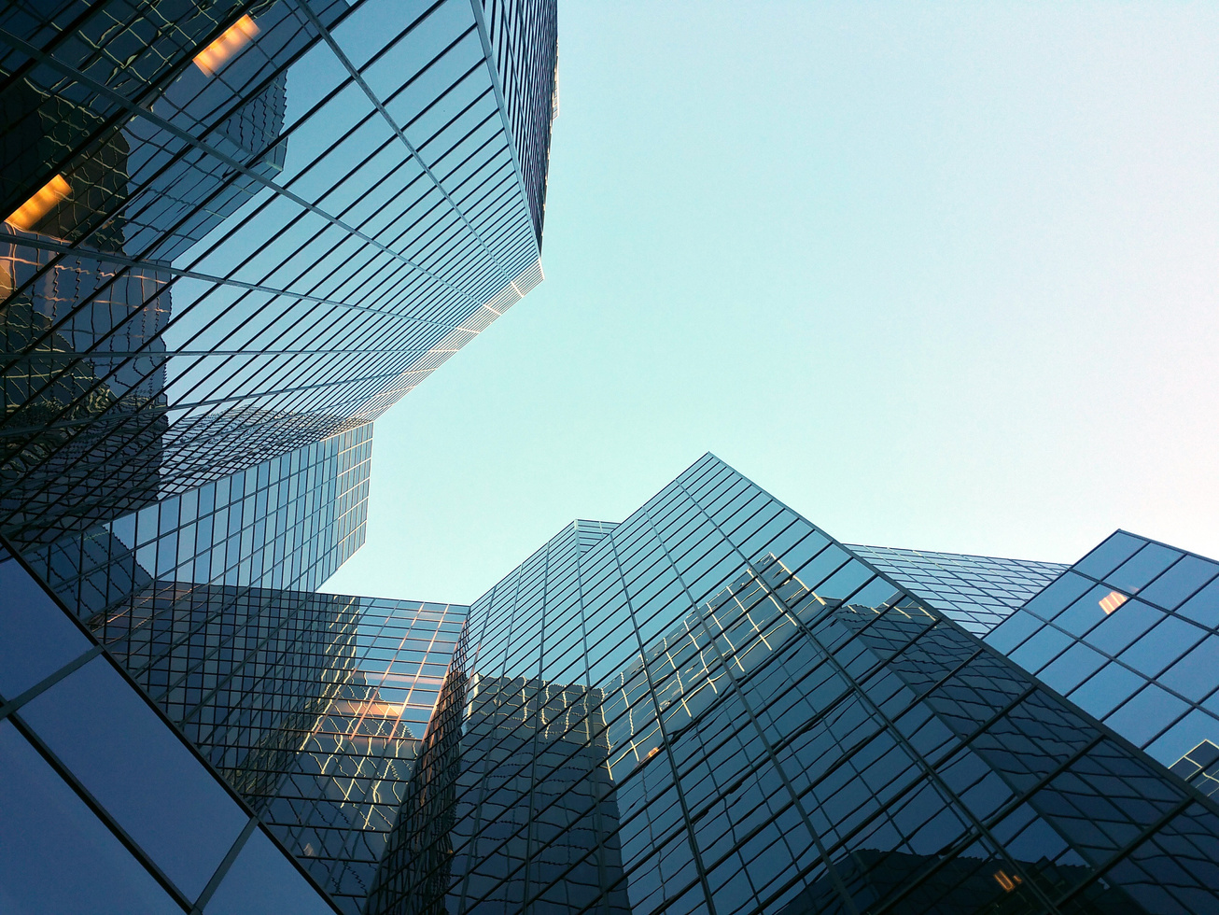
PROBLEMATICA DE LA EMPRESA
La Empresa TechSecure S.A. de C.V. busca contratar un proveedor especializado para implementar un sistema de control de seguridad con cámaras IP, con el objetivo de garantizar el acceso seguro al personal y visitantes.

Slide 3
1
Un sistema que registre las salidas y entradas del personal
2
Almacenar las imagenes en un servidor
3
Utilizar únicamente software libre
4
Objetivos
Funcionalidad de reconocimiento de rostros
5
Acceso remoto al sistema
6
Generación de reportes y alertas
7

Slide 4
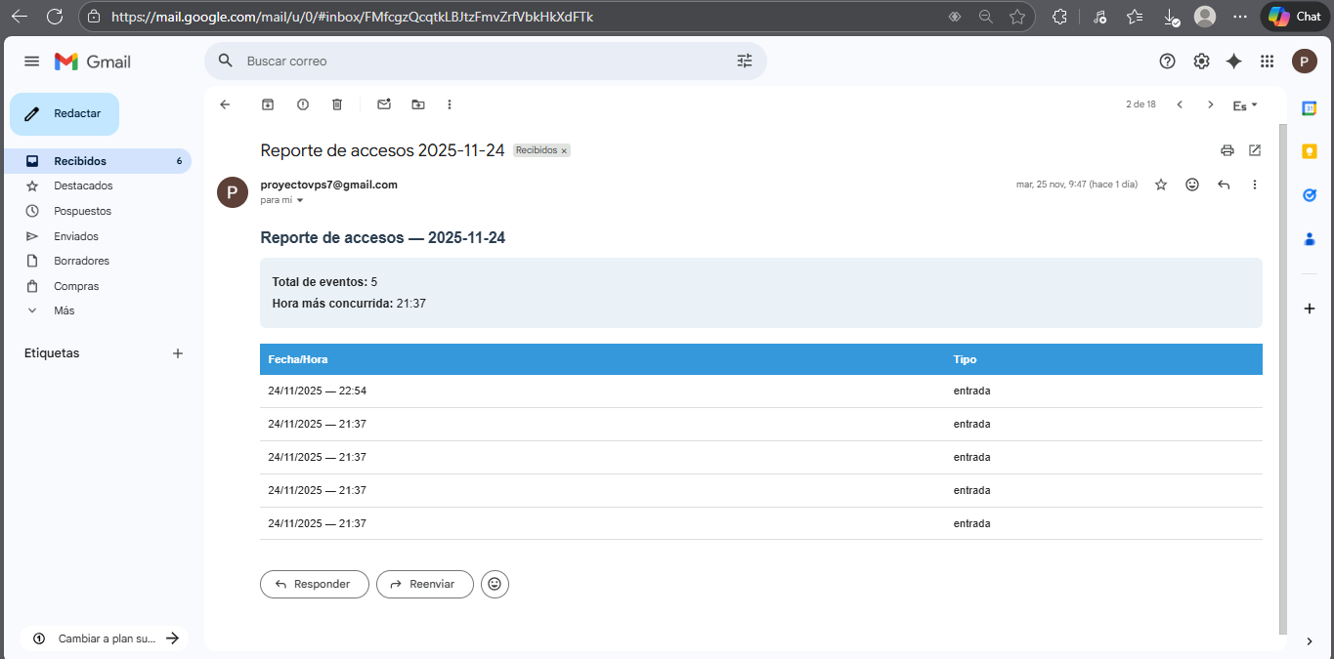
FUNCION DE REPORTES
Serivicio de reportes automatizado para que llegue a tu correo todos los dias a las
12 pm, avisándote de los eventos detectados durante el dia

Slide 5
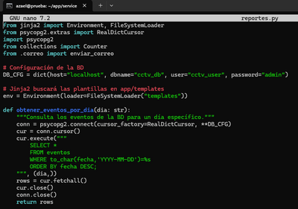
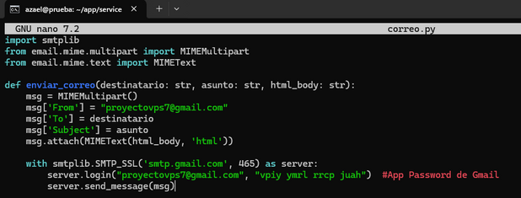
COMO LO IMPLEMENTAMOS
Utilizamos apis tales como fastapi y APIRouter
Librerías como Jinja2, psycopg y smtplib
Consultas a la bd para traer los eventos
Formato HTML y CSS
Una dirección de correo electrónico y un app password

Slide 6
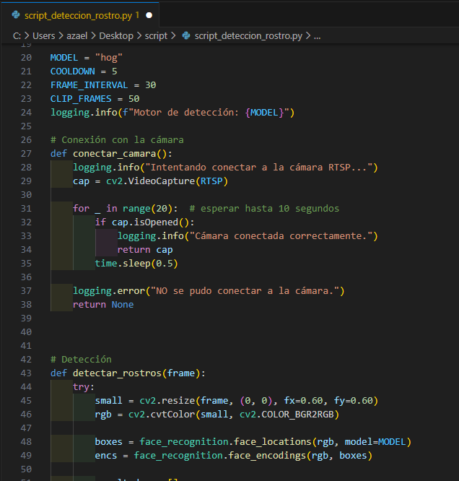
FUNCION DE DETECCION DE ROSTROS
Mediante el uso de un script de Python toma captura una captura cuando detecta un rostro, graba un clip de 5 segundos de momento y lo sube a nuestra página

Slide 7
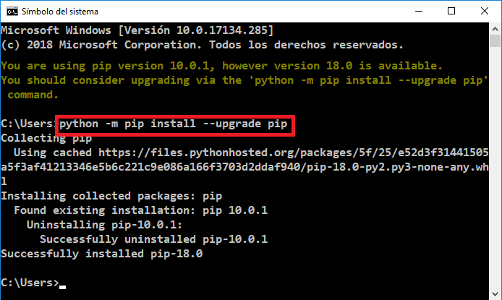
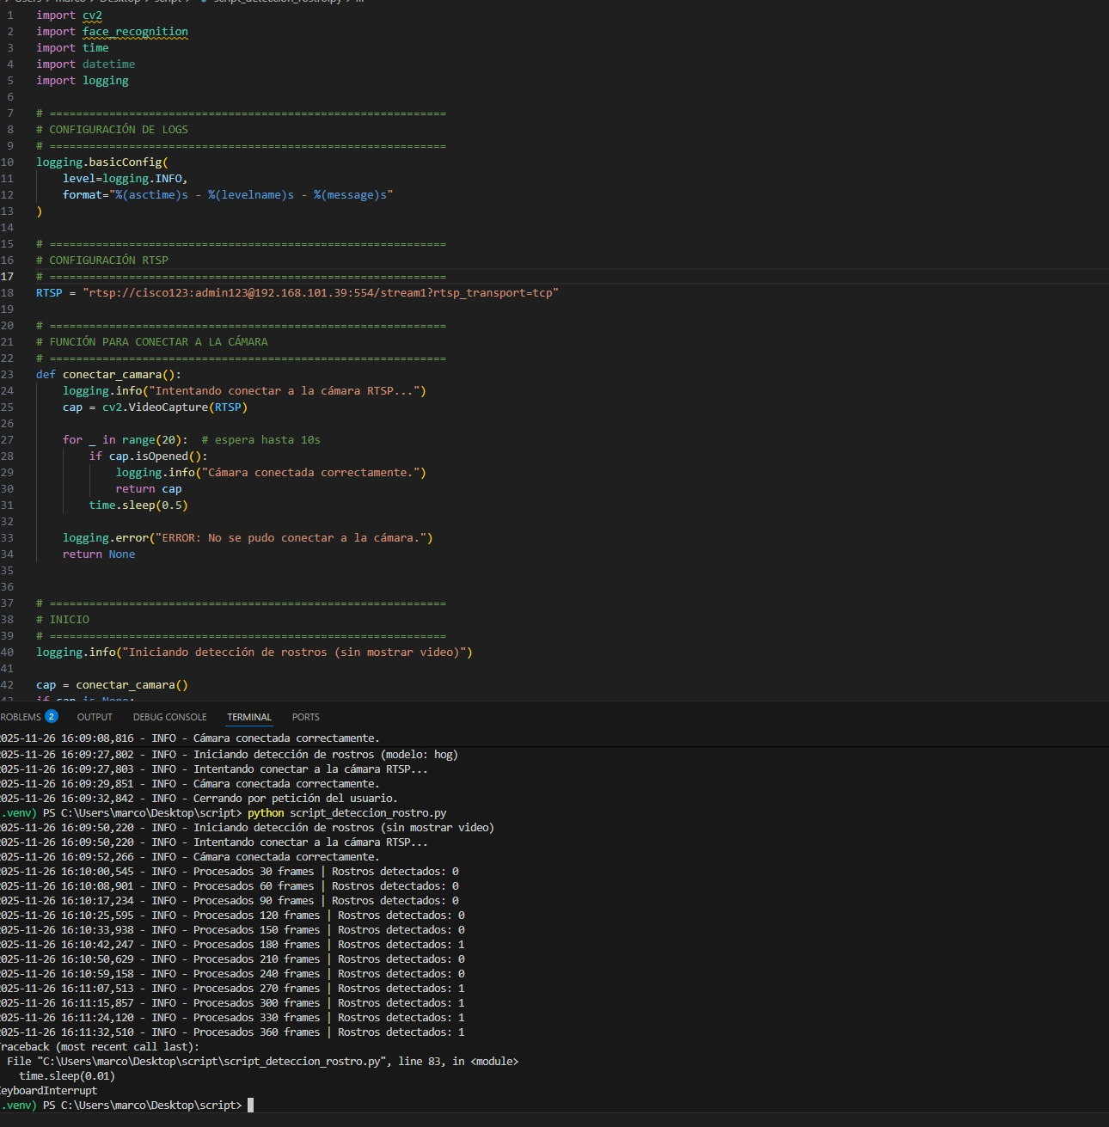
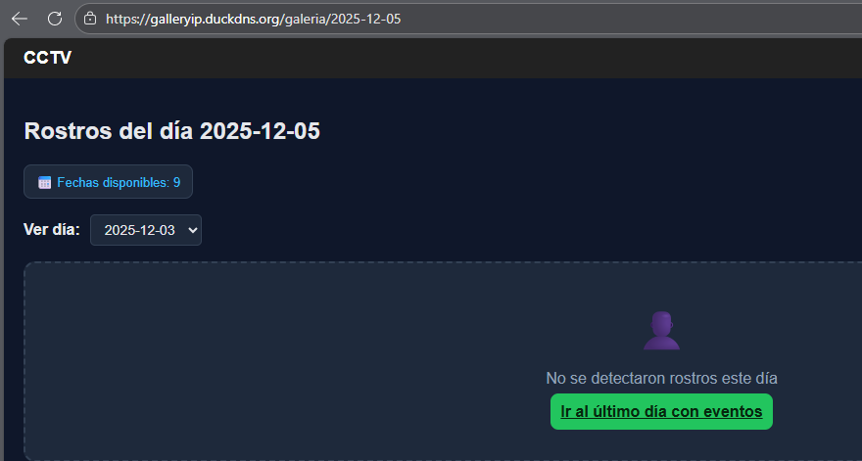
Empezando con la importación de librerías se establece una conexión con la cámara por medio de rtsp
COMO FUNCIONA?
Con face recognition y cv2 se detectan los rostros
Se crea un loop donde esta corriendo constantemente y al detectar el rostro y procesar el frame se manda por la api a la página

Slide 8
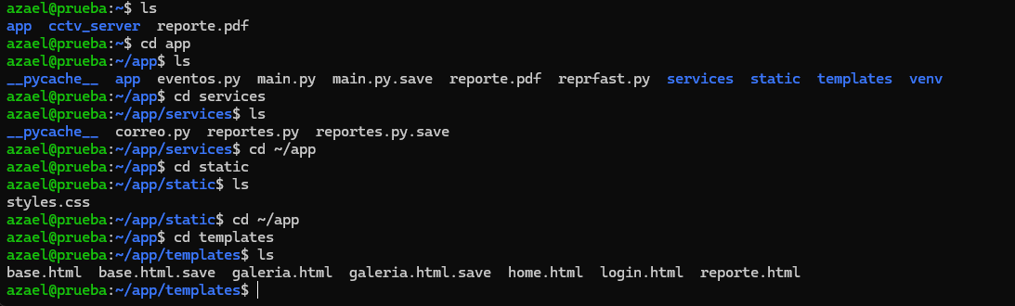
SERVICIOS UTILIZADOS
Servidor de Azure donde creamos todos estos archivos de configuración y así quedó finalmente:

Slide 9
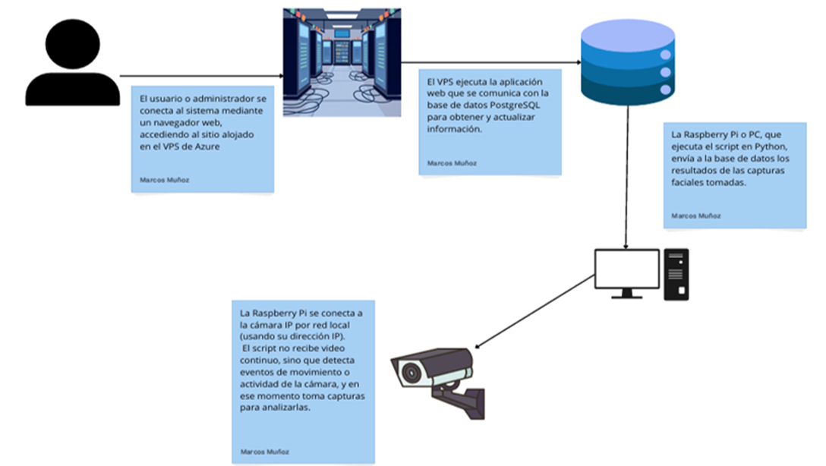
DIAGRAMA

Slide 10
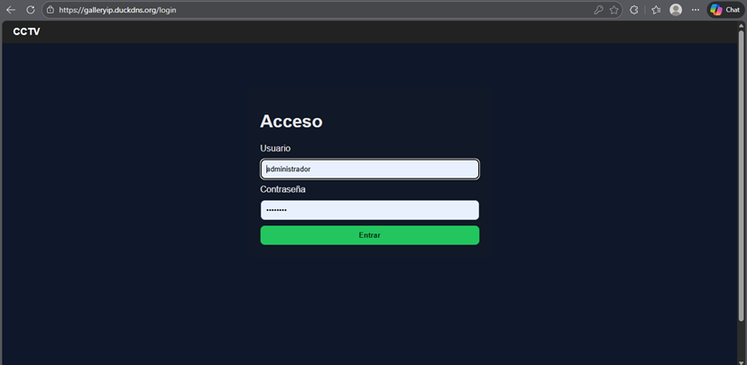
IMPLEMENTACION
Login de la página

Slide 11
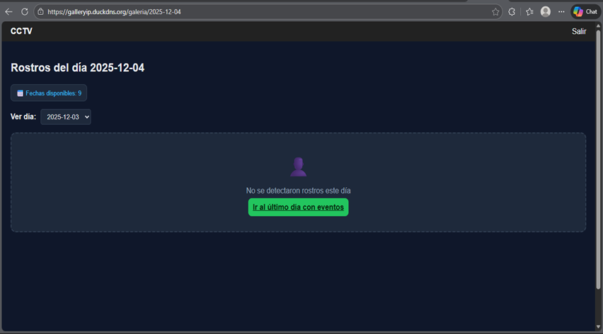
IMPLEMENTACION
Pantalla de inicio donde te muestra la fecha actual

Slide 12
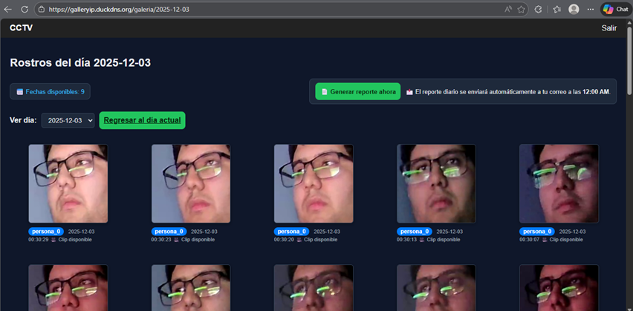
IMPLEMENTACION
Último día con eventos

Slide 13
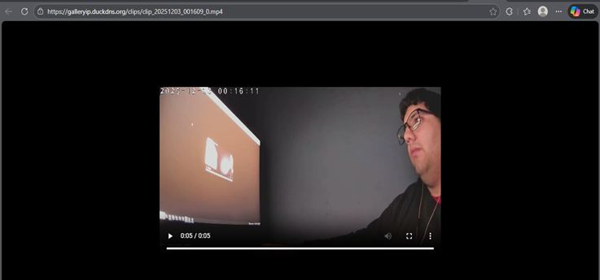
IMPLEMENTACION
Reproducción de clips

Slide 14
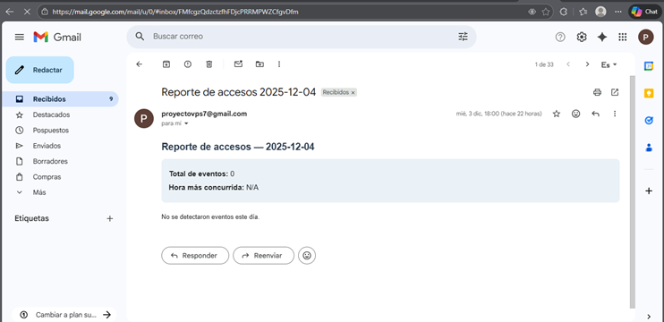
IMPLEMENTACION
Reportes al correo electrónico

Slide 15
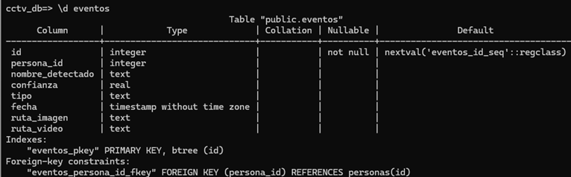
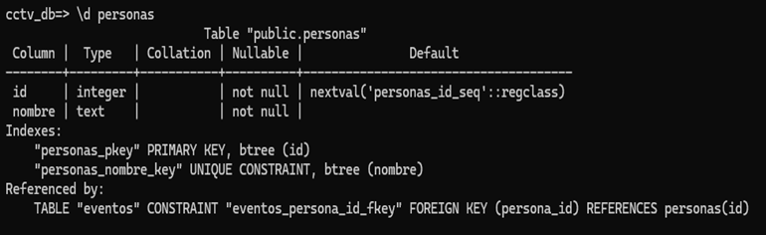
IMPLEMENTACION
Base de datos en postgresql

Slide 16
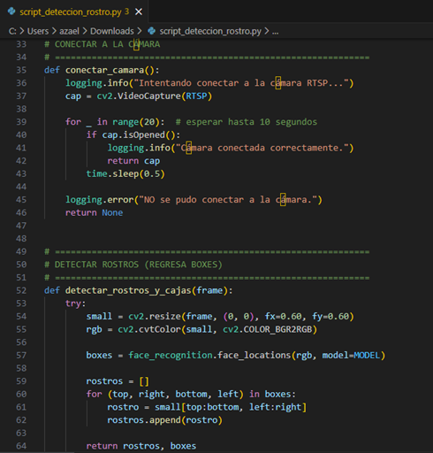
IMPLEMENTACION
Parte del script

Slide 17
Decisiones técnicas
Durante el desarrollo del proyecto, para cumplir cada requisito fue necesario analizar cuidadosamente qué tecnologías utilizar en cada función. Sabíamos que existían softwares especializados para cámaras que ya incluían características como detección de personas o generación de reportes; sin embargo, la mayoría eran de pago o no permitían añadir las funciones que nosotros considerábamos necesarias.
Nuestra visión del sistema era distinta a lo que esos programas ofrecían, por lo que optamos por construir la solución desde cero, diseñando y adaptando cada componente de acuerdo con nuestras necesidades específicas. Esta decisión nos permitió tener mayor control sobre el diseño, la funcionalidad y la escalabilidad del sistema, además de adquirir un aprendizaje más profundo sobre las tecnologías involucradas.

Slide 18
CONCLUSIONES
Durante el proyecto enfrentamos diversos problemas técnicos y logísticos, como la integración de librerías en Python, la configuración del servidor VPS y la gestión de procesos en segundo plano. Estos retos fueron superados mediante investigación, prueba y error, logrando soluciones estables y funcionales.
Al mismo tiempo, el proceso nos permitió aprender nuevas tecnologías: desde el manejo de Linux y sus comandos, hasta la implementación de servicios web y la personalización de una página con dominio propio. Este aprendizaje práctico nos dio experiencia valiosa y aplicable en futuros proyectos profesionales.

Slide 19
THANK YOU

